Slide 1

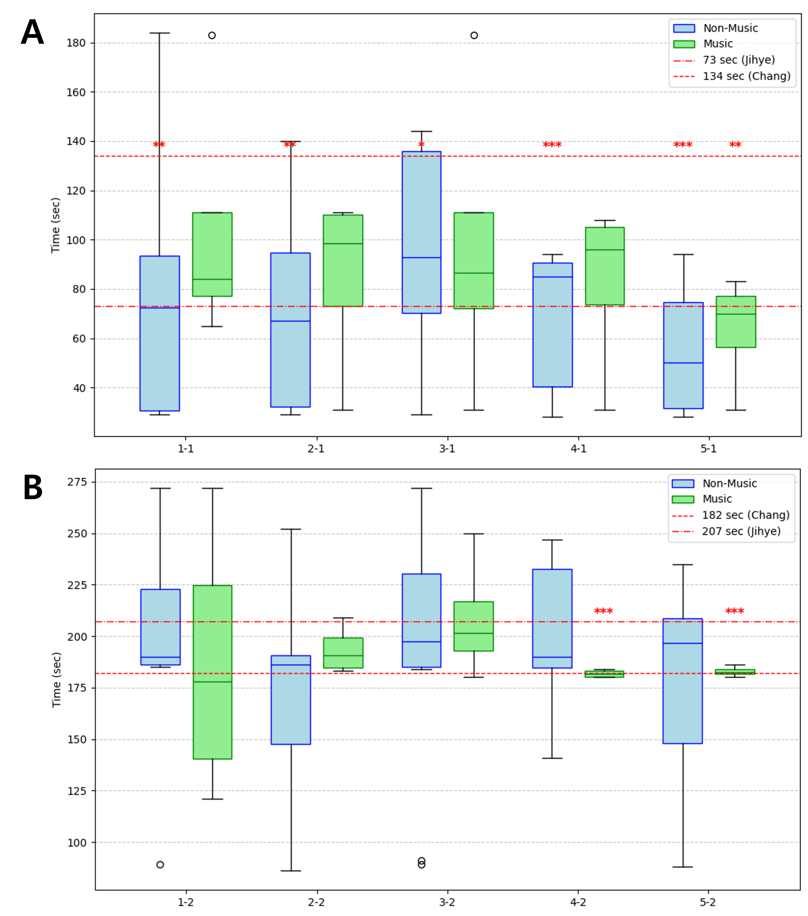
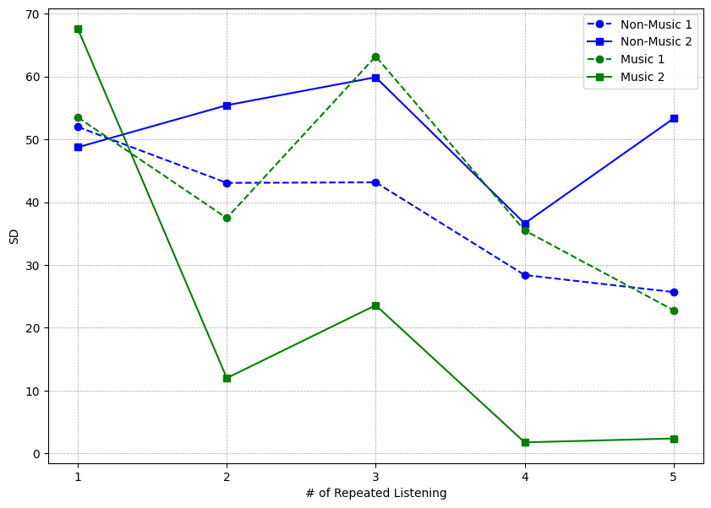







음악적 배경지식에 따른 음악의 구조화 양상 차이
Aspect Differences in the Structuring of Music
According to Musical Background
서울대학교 생명과학부 배두리 22yulgok@snu.ac.kr
INTRODUCTION
RESULTS
음악의 주요한 본질 중 하나는 시간성으로, 처음부터 끝까지 감상하기 전까지는 전체를 온전히 인식할 수 없다. 음악을 반복 청취하는 과정에서 청취자는 처음으로 들었을 때 놓친 세부적인 요소를 점차 더 명확히 발견해 인지할 수 있다. 이러한 과정에서 음악의 구조화가 발생하고 따라서 곡의 형식적 구조를 이해하기 위해 반복 청취는 필수적인 과정으로 간주된다. 선행 연구에 따르면, 반복 청취 과정에서 청취자들이 음악에 더 친숙해지고, 음악 요소들을 더 ‘개념적’으로 조직한다고 보고하며, 청취자의 음악적 구조에 대한 반응에 잠재적으로 중요한 차원일 수 있다고 언급한다(1). 한편, 음악을 반복 청취하더라도, 으뜸 화음과 같이 익숙한 패턴에 대한 도식적 기대가 반복 청취한 사실적 기대보다 약했다고 보고한 연구도 있다(2). 또한 시간 순으로 구조화하는 기존 방식과 달리, 인간의 인지과정과 연계된 음악의 보편적인 계층관계를 설명하는 GTTM 모델을 찾아 언어와 같이 음악의 ‘문법’을 찾아본 연구도 존재한다(3).
다만 곡을 처음 들었을 때 바로 파악하기 어려운 구조를 반복적으로 청취하였을 때 구조를 파악할 수 있는지, 이때 구조 파악의 일관성과 정확도, 시기 등에 영향을 주는 요인에 대한 연구는 부족한 상황이다. 따라서 본 연구에서는 이와 관련된 측면을 탐구하고자 하였다. 이때 음악적 ‘구조’는 서양음악사에서 전통적으로 이어진 리듬 및 화성 진행을 바탕으로 파악된 종지나 악절을 바탕으로 곡의 거시적 구조를 의미한다(4). 초기 화성 분석법은 곡의 표면적 진행을 중심으로 구조를 분석하였다(5). 하지만 최근 솅커(Heinrich Schenker, 1868-1935)의 분석 기법은 곡의 심층적인 뼈대를 파악해 그 속의 관계성을 탐구하는데 중점을 두는 기법으로, 독창적인 음악 분석 방향을 제시했다는 평가를 받는다(6, 7).
Figure 1. 청취횟수에 따른 전공별 구분점. 첫번째 구분점에서 나타난 음악 전공자(Music)와 비전공자(Non-Music)의 응답을 정리한 상자 그림이다(A). 두번째 구분점에서 음악 전공자, 비전공자의 응답을 정리한 것이다(B). Jihye는 1점 쇄선의 형태로, Chang은 파선 형태로 표기하였다. 구분 시간과 각 집단은 단일표본 t-검정을 시행했고, 두 집단에 대해서는 2 표본 t-검정을 시행했다. (*<0.05, **<0.01, ***<.001)
OBJECTIVES
1) 반복 청취 과정에서 실제 감상과 형식 분석은 일치하는가? 일치한다면 어떤 형식과 일치하는가?
2) 음악 전공자와 비전공자 사이 음악 구조화 방식에 차이가 있을까?
3) 음악의 구조화에서 차이를 발생시키는 요소는 무엇이 있을까?
Figure 2. 청취횟수에 따른 전공별 구분점 표준편차. 파란색은 음악 비전공자를, 초록색은 음악 전공자를 나타낸다. 점선과 동그란 표식은 첫번째 구분점을, 직선과 사각형 표식은 두번째 구분점에서 나타난 표준편차를 의미한다.
METHODS
대상곡: <피아노 소나타, Sz. 80(1926)>
CONCLUSIONS
Table 1. 분석 별 음악 형식 구분.
전공자는 익숙하지 않고 바로 파악하기 어려운 음악에 대해서 반복되는 화음과 음형에 따라 구조를 인식하고, 구분하여 반복 청취 과정에서 명확히 구분되지 않는 첫번째 구분점은 Jihye에 가깝게, 그 이후 명백한 반복구조가 나타나는 두번째 구분점에서는 대체로 전통적 화성 분석을 기반으로 하는 Chang에 수렴하여 분석한다.
비전공자는 한쪽으로 통합되기 보다는 ‘분위기’와 같이 개별적으로 생각하는 음악의 기준에 따라 다른 양상을 나타난다고 볼 수 있다. 다만 첫 구분점에서는 Chang과 명백히 구분되는 결과가 나왔기 때문에, 관련하여 추가적인 분석을 진행하는 것이 필요하다.
x5
실험은 일주일간 음악 전공자 4인(남성 1명, 여성 3명, 평균 연령 22.25세, 표준편차 0.43)과 비전공자는 10명(남성 6명, 여성 4명, 평균연령 22.09세, 표준 편차 1.00)에 대해 분석을 진행하여, 결국 총 14명(남성 7명, 여성 7명, 평균 연령 22.13세, 표준 편차 0.88)에 대해 연구를 진행하였다.
REFERENCES
Pollard-Gott, L. (1983). Emergence of thematic concepts in repeated listening to music. Cognitive psychology, 15(1), 66-94.
Tillmann, B., & Bigand, E. (2010). Musical structure processing after repeated listening: Schematic expectations resist veridical expectations. Musicae Scientiae, 14(2_suppl), 33-47.
Lerdahl, F., & Jackendoff, R. (1983). An overview of hierarchical structure in music. Music Perception, 1(2), 229-252.
McNamee, A. K. (1986). Tonal Harmony, with an Introduction to Twentieth-Century Music.
Christensen, T. (2004). Rameau and musical thought in the Enlightenment (Vol. 4). Cambridge University Press.
Forte, A. (1959). Schenker's conception of musical structure. Journal of Music Theory, 3(1), 1-30.
Agawu, K. (2018). The Art of Tonal Analysis: Twelve Lessons in Schenkerian Theory.
최혜정. (2015). 벨라 바르톡(Bela Bartok)의 「피아노 소나타, Sz. 80(1926)」의 분석. 평택대학교 일반대학원, 석사학위.
Chang, Y. L. (2000). A study and performer's analysis of piano sonatas by Béla Bartók and Serge Prokofiev. University of Cincinnati.
Jihye, L. (2023). A linear analysis of piano sonata (1926) Sz. 80 by Bela Bartok: The genesis and development of the composition. University of North.

